Slide 1
面试题：缓存篇

Slide 2
Redis 数据类型相关
数据类型实际描述的是 value 的类型，key 都是 string，常见数据类型（value）有
string（embstr、raw、int）
list（quicklist（多个 ziplist 双向链表））
hash（ziplist、hashtable）
set（intset、hashtable）
sorted set（ziplist、skiplist）
bitmap
hyperloglog
每一种类型都用 redisObject 结构体来表示，每种类型根据情况不同，有不同的编码 encoding（即底层数据结构）

Slide 3
String
如果字符串保存的是整数值，则底层编码为 int，实际使用 long 来存储
如果字符串保存的是非整数值（浮点数字或其它字符）又分两种情况
长度 <= 39 字节，使用 embstr 编码来保存，即将 redisObject 和 sdshdr 结构体保存在一起，分配内存只需一次
长度 > 39 字节，使用 raw 编码来保存，即 redisObject 结构体分配一次内存，sdshdr 结构体分配一次内存，用指针相连
sdshdr 称为简单动态字符串，实现上有点类似于 java 中的 StringBuilder，有如下特性
单独存储字符长度，相比 char* 获取长度效率高（char* 是 C语言原生字符串表示）
支持动态扩容，方便字符串拼接操作
预留空间，减少内存分配、释放次数（< 1M 时容量是字符串实际长度 2 倍，>= 1M 时容量是原有容量 + 1M）
二进制安全，例如传统 char* 以 \0 作为结束字符，这样就不能保存视频、图片等二进制数据，而 sds 以长度来进行读取

Slide 4
List
3.2 开始，Redis 采用 quicklist 作为其编码方式，它是一个双向链表，节点元素是 ziplist
由于是链表，内存上不连续
操作头尾效率高，时间复杂度 O(1)
链表中 ziplist 的大小和元素个数都可以设置，其中大小默认 8kb
ziplist 用一块连续的内存存储数据，设计目标是让数据存储更紧凑，减少碎片开销，节约内存，它的结构如下
zlbytes – 记录整个 ziplist 占用字节数
zltail-offset – 记录尾节点偏移量
zllength – 记录节点数量
entry – 节点，1 ~ N 个，每个 entry 记录了前一 entry 长度，本 entry 的编码、长度、实际数据，为了节省内存，根据实际数据长度不同，用于记录长度的字节数也不同，例如前一 entry 长度是 253 时，需要用 1 个字节，但超过了 253，需要用 5 个字节
zlend – 结束标记
ziplist 适合存储少量元素，否则查询效率不高，并且长度可变的设计会带来连锁更新问题

Slide 5
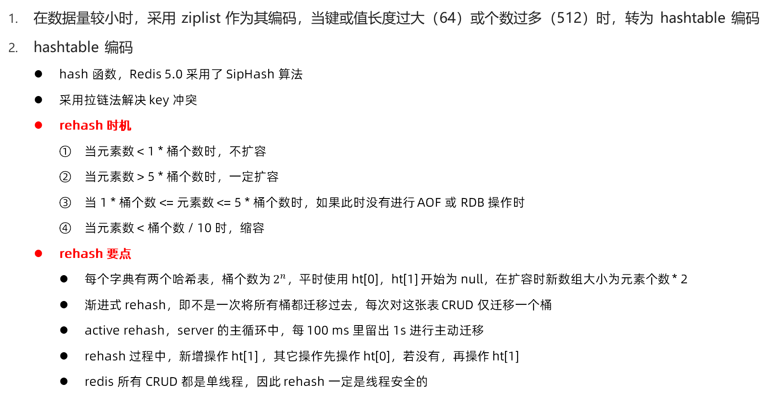
Hash
在数据量较小时，采用 ziplist 作为其编码，当键或值长度过大（64）或个数过多（512）时，转为 hashtable 编码
hashtable 编码
hash 函数，Redis 5.0 采用了 SipHash 算法
采用拉链法解决 key 冲突
rehash 时机
当元素数 < 1 * 桶个数时，不扩容
当元素数 > 5 * 桶个数时，一定扩容
当 1 * 桶个数 <= 元素数 <= 5 * 桶个数时，如果此时没有进行 AOF 或 RDB 操作时
当元素数 < 桶个数 / 10 时，缩容
rehash 要点
每个字典有两个哈希表，桶个数为 $2^{n}，$平时使用 ht[0]，ht[1] 开始为 null，在扩容时新数组大小为元素个数 * 2
渐进式 rehash，即不是一次将所有桶都迁移过去，每次对这张表 CRUD 仅迁移一个桶
active rehash，server 的主循环中，每 100 ms 里留出 1s 进行主动迁移
rehash 过程中，新增操作 ht[1] ，其它操作先操作 ht[0]，若没有，再操作 ht[1]
redis 所有 CRUD 都是单线程，因此 rehash 一定是线程安全的

Slide 6
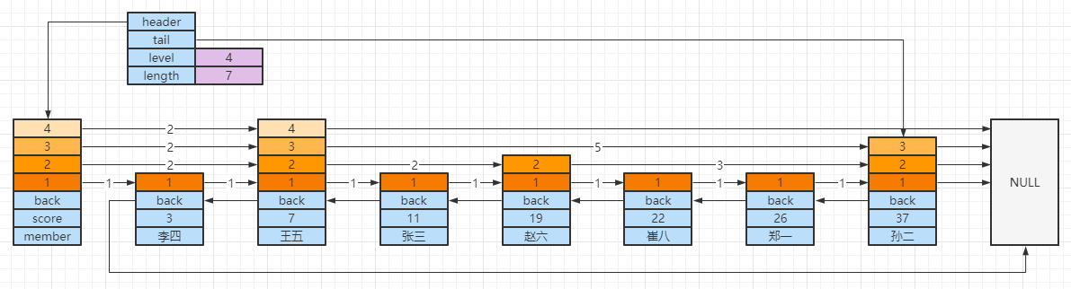
Sorted Set
在数据量较小时，采用 ziplist 作为其编码，按 score 有序，当键或值长度过大（64）或个数过多（128）时，转为 skiplist + hashtable 编码，同时采用的理由是
只用 hashtable，CRUD 是 O(1)，但要执行有序操作，需要排序，带来额外时间空间复杂度
只用 skiplist，虽然范围操作优点保留，但时间复杂度上升
虽然同时采用了两种结构，但由于采用了指针，元素并不会占用双份内存
skiplist 要点：多层链表、排序规则、 backward、level（span，forward）

Slide 7
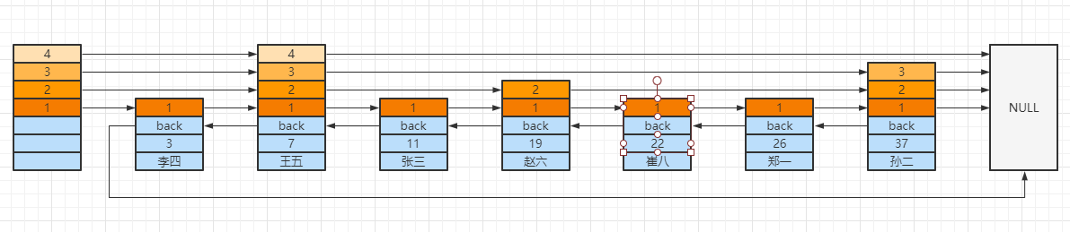

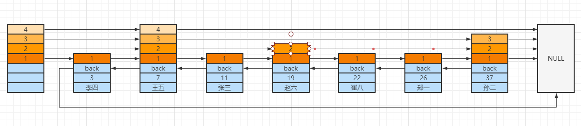




跳表查询
skiplist 查找要点，从顶层开始
> 右边的，继续向右
= 找到了
< 右边的或右边为 NULL，下一层，重复 1、2 步骤
以查找 score = 22 为例

Slide 8
redis有一亿个 key，使用 keys 命令是否会影响线上服务
keys 命令时间复杂度是 O(n)，n 即总的 key 数量，n 如果很大，性能非常低
redis 执行命令是单线程执行，一个命令执行太慢会阻塞其它命令，阻塞时间长甚至会让 redis 发生故障切换
可以使用 scan 命令替换 keys 命令
虽然 scan 命令的时间复杂度仍是 O(n)，但它是通过游标分步执行，不会导致长时间阻塞
可以用 count 参数提示返回 key 的个数
返回值代表下次的起点（桶下标）
scan 能保证在 rehash 也正常工作
弱状态，客户端仅需维护游标
缺点是可能会重复遍历 key（缩容时）、应用应自己处理重复 key

Slide 9
Redis 过期 key 的删除策略
记录 key 过期时间
每个库中都包含了 expires 过期字典（hashtable结构，键为指针，指向真正 key，值为 long 类型的时间戳，毫秒精度）
当设置某个 key 有过期时间时，就会向过期字典中添加此 key 的指针和时间戳
redis 采用了惰性删除 + 定期删除的策略
惰性删除
在执行读写数据库的命令时，执行命令前会检查 key 是否过期，如果已过期，则删除 key
定期删除
redis 有一个定时任务处理器 serverCron，负责周期性任务处理，默认 100 ms 执行一次（hz 参数控制）：
① 处理过期 key、② hash 表 rehash、③ 更新统计结果
④ 持久化、⑤ 清理过期客户端
依次遍历库，在规定时间内运行如下操作
从每个库的 expires 过期字典中随机选择 20 个 key 检查，如果过期则删除
如果删除达到 5 个，重复 ① 步骤，没有达到，遍历至下一个库
规定时间没有做完，等待下一轮 serverCron 运行

Slide 10
Redis 持久化 – AOF
AOF - 将每条写命令追加至 aof 文件，当重启时会执行 aof 文件中每条命令来重建内存数据
AOF 日志是写后日志，即先执行命令，再记录日志
Redis 为了性能，向 AOF 记录日志时没有对命令进行语法检查，如果要先记录日志，那么日志里就会记录语法错误的命令
记录 AOF 日志时，有三种同步策略
Always，同步写，日志写入磁盘再返回，可以做到基本不丢数据，性能不高
为什么说基本不丢呢，因为 aof 是在 serverCron 事件循环中执行 aof 写入的，并且这次写入的上一次循环暂存在 aof 缓冲中的数据，因此最多还是可能丢失一个循环的数据
Everysec，每秒写，日志写入 AOF 文件的内存缓冲区，每隔一秒将内存缓冲区数据刷入磁盘，最多丢一秒的数据
No，操作系统写，日志写入AOF 文件的内存缓冲区，由操作系统决定何时将数据刷入磁盘

Slide 11
Redis 持久化 – AOF 重写
AOF 文件太大引起的问题
文件大小受操作系统限制
文件太大，写入效率变低
文件太大，恢复时非常慢
AOF 重写
重写就是对同一个 key 的多次操作进行瘦身
例如一个 key 我改了 100 遍，aof 里记录了100 条修改日志，但实际上只有最后一次有效
重写无需操作现有 aof 日志，只需要根据当前内存数据的状态，生成相应的命令，记入一个新的日志文件即可
重写过程是由另一个后台子进程完成的，不会阻塞主进程
当 AOF 重写发生时
创建子进程时会根据主进程生成内存快照，只需要对子进程的内存进行遍历，把每个 key 对应的命令写入新的日志文件（即重写日志）
此时如果有新的命令执行，修改的是主进程内存，不会影响子进程内存，并且新命令会记录到 `重写缓冲区`
等子进程所有的 key 处理完毕，再将 `重写缓冲区` 记录的增量指令写入重写日志
在此期间旧的 AOF 日志仍然在工作，待到重写完毕，用重写日志替换掉旧的 AOF 日志

Slide 12
Redis 持久化 – RDB
RDB - 是把整个内存数据以二进制方式写入磁盘
对应数据文件为 `dump.rdb`
好处是恢复速度快
相关命令有两个
save - 在主进程执行，会阻塞其它命令
bgsave - 创建子进程执行，避免阻塞，是默认方式
子进程不会阻塞主进程，但创建子进程的期间，仍会阻塞，内存越大，阻塞时间越长
bgsave 也是利用了快照机制，执行 RDB 持久化期间如果有新数据写入，新的数据修改发生在主进程，子进程向 RDB 文件中写入还是旧的数据，这样新的修改不会影响到 RDB 操作
但这些新数据不会补充至 RDB 文件
缺点： save 参数可以控制 rdb 的执行周期，但这个周期不好把握
频繁执行影响性能
偶尔执行，如果宕机又容易丢失较多数据

Slide 13
Redis 持久化 – 混合持久化
从 4.0 开始，Redis 支持混合持久化，即使用 RDB 作为全量备份，两次 RDB 之间使用 AOF 作为增量备份
配置项 aof-use-rdb-preamble 用来控制是否启用混合持久化，默认值 no
持久化时将数据都存入 AOF 日志，日志前半部分为二进制的 RDB 格式，后半部分是 AOF 命令日志
下一次 RDB 时，会覆盖之前的日志文件
优缺点
结合了 RDB 与 AOF 的优点，恢复速度快，增量用 AOF 表示，数据更完整（取决于同步策略）、也无需 AOF 重写
与旧版本的 redis 文件格式不兼容

Slide 14
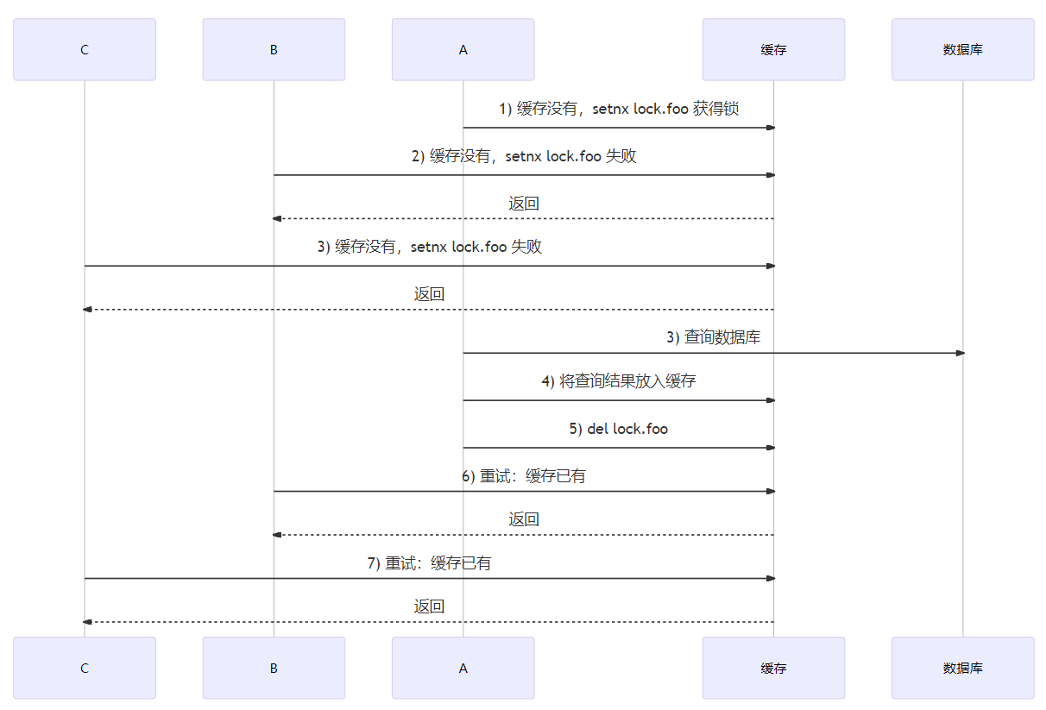
缓存击穿
缓存击穿是指：某一热点 key 在缓存和数据库中都存在，它过期时，这时由于并发用户特别多，同时读缓存没读到，又同时去数据库去读，压垮数据库
解决方法
热点数据不过期
对【查询缓存没有，查询数据库，结果放入缓存】这三步进行加锁，这时只有一个客户端能获得锁，其它客户端会被阻塞，等锁释放开，缓存已有了数据，其它客户端就不必访问数据库了。但会影响吞吐量（有损方案）

Slide 15
缓存雪崩
情况1：由于大量 key 设置了相同的过期时间（数据在缓存和数据库都存在），一旦到达过期时间点，这些 key 集体失效，造成访问这些 key 的请求全部进入数据库。
给某个 key 加锁能解决雪崩吗？
解决方法：
错开过期时间：在过期时间上加上随机值（比如 1~5 分钟）
服务降级：暂停非核心数据查询缓存，返回预定义信息（错误页面，空值等）
情况2：Redis 实例宕机，大量请求进入数据库
解决方法：
事前预防：搭建高可用集群
多级缓存：缺点是实现复杂度高
熔断：通过监控一旦雪崩出现，暂停缓存访问待实例恢复，返回预定义信息（有损方案）
限流：通过监控一旦发现数据库访问量超过阈值，限制访问数据库的请求数（有损方案）

Slide 16
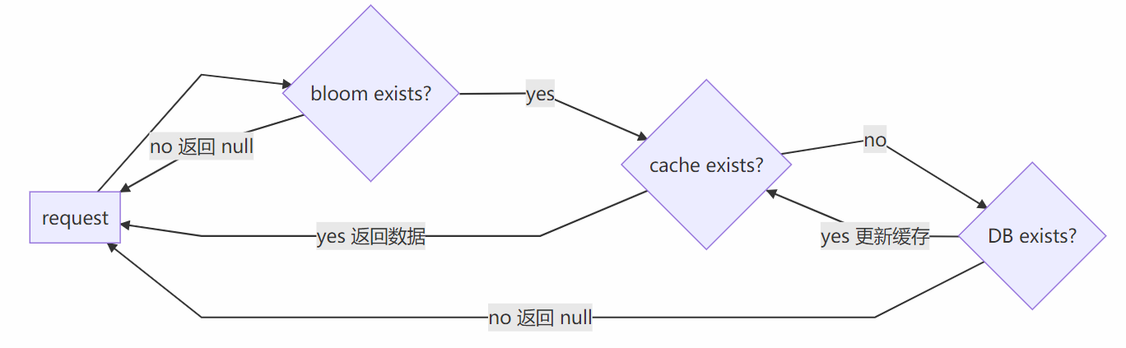
缓存穿透
缓存穿透是指：如果一个 key 在缓存和数据库都不存在，那么访问这个 key 每次都会进入数据库
很可能被恶意请求利用
缓存雪崩与缓存击穿都是数据库中有，但缓存暂时缺失
缓存雪崩与缓存击穿都能自然恢复，但缓存穿透则不能
解决方法：
如果数据库没有，也将此不存在的 key 关联 null 值放入缓存，缺点是这样的 key 没有任何业务作用，白占空间
布隆过滤器
过滤器可以用来判定 key 不存在，发现这些不存在的 key，把它们过滤掉就好
需要将所有的 key 都预先加载至布隆过滤器
布隆过滤器不能删除，因此查询删除的数据一定会发生穿透

Slide 17
缓存一致性问题
何为旁路缓存（Cache Aside），它是一种使用缓存的策略
查询时的规则
先读缓存
如果命中，直接返回
如果缺失，查 DB 并将结果放入缓存，再返回
增、删、改的规则
新增数据，直接存 DB
修改、删除数据，先更新DB，再删缓存
为什么要先操作库，再操作缓存？
假设操作库和缓存均能成功，仍会出现数据库与缓存不一致的情况

Slide 18
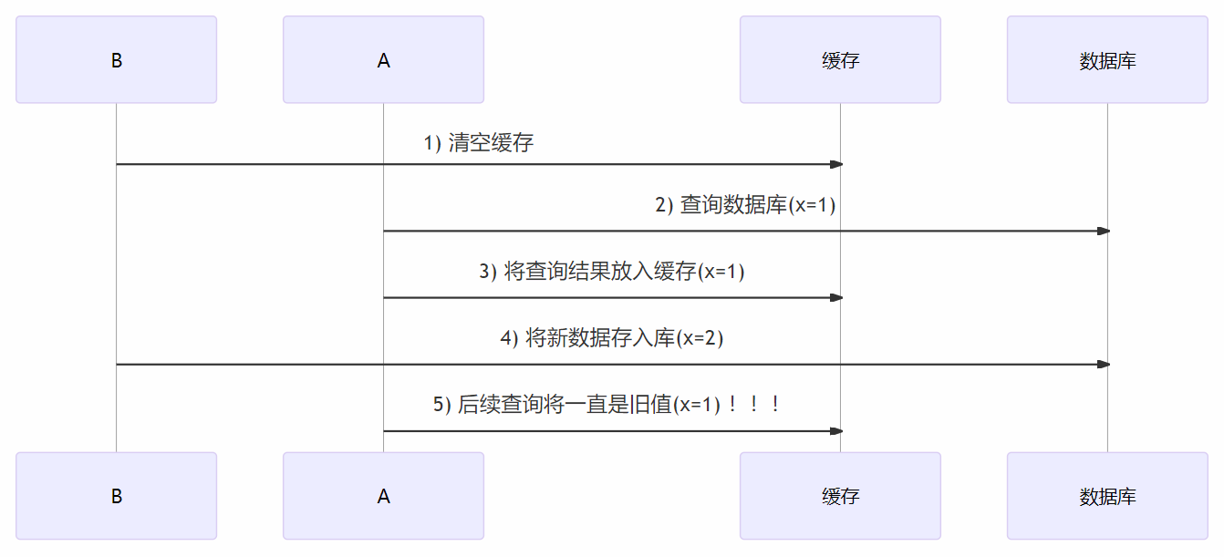
分析1 – 先清缓存，再更新库
有问题

Slide 19
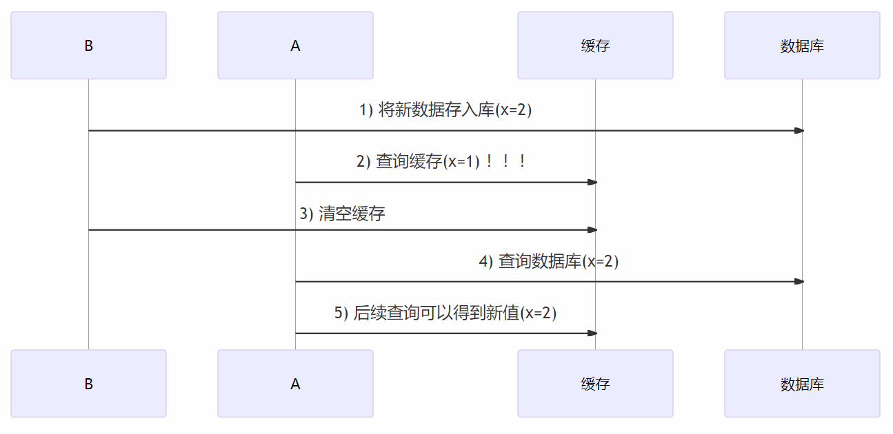
分析2 – 先更新库，再清缓存
会有短暂不一致，但最终会一致

Slide 20
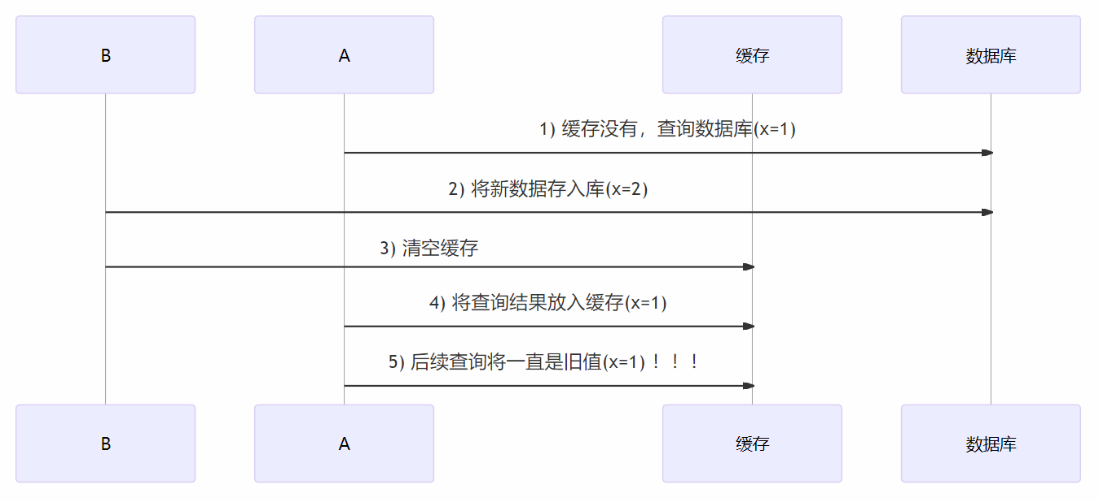
分析3 – 先更新库，再清缓存
假设查询线程 A 查询数据时恰好缓存数据由于时间到期失效，或是第一次查询
但这种几率出现机会很小

Slide 21
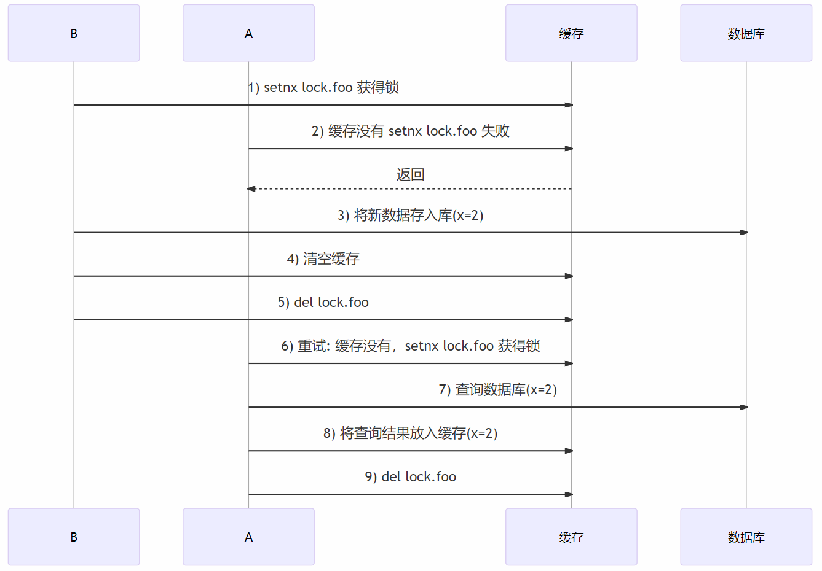
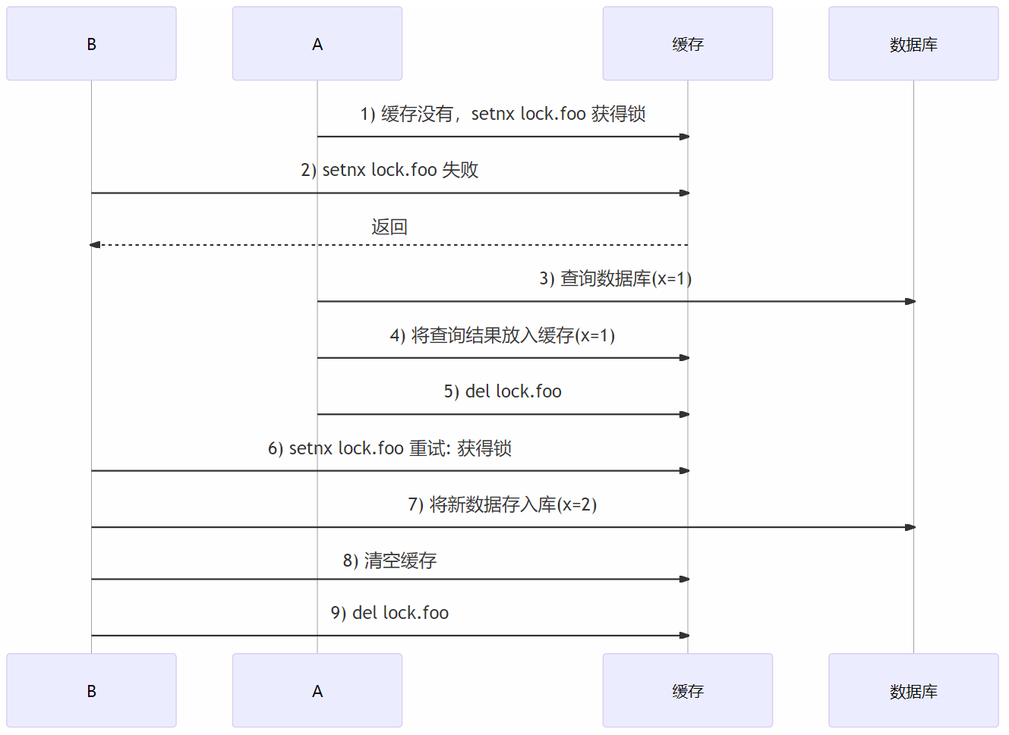
分析4 – 用锁解决

Slide 22
缓存原子性
单条命令是原子性，这是由 redis 单线程保障的，多条命令能否用 multi + exec 来保证其原子性呢？
对 Redis 中 multi + exec 的认识
multi + exec 并不支持回滚，例如
set a 1000，set b 1000 set c a
multi，decr a，incr b，incr c，exec
multi + exec 中的读操作没有意义
既然 multi + exec 中读没有意义，就无法保证读+写的原子性，例如
set a 1000，set b 1000
get a，get b（分别为 1000），现在转账 500
multi，set a 500，set b 1500，exec
但如果在 get 与 multi 之间其它客户端修改了 a 或 b，会造成丢失更新

Slide 23
用乐观锁保证原子性
watch 命令，用来盯住 key（一到多个），如果这些 key 在事务期间：
没有被别的客户端修改，则 exec 才会成功
被别的客户端改了，则 exec 返回 nil
例如
set a 1000，set b 1000
watch a b
multi
set a 500，set b 1500
exec

Slide 24
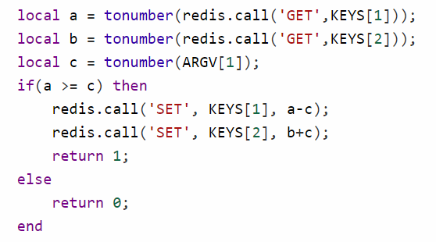
用 lua 脚本保证原子性
redis 支持 lua 脚本，能保证 lua 脚本执行的原子性，可以取代 multi + exec
例如：eval "local a = tonumber(redis.call('GET',KEYS[1]));local b = tonumber(redis.call('GET',KEYS[2]));local c = tonumber(ARGV[1]); if(a >= c) then redis.call('SET', KEYS[1], a-c); redis.call('SET', KEYS[2], b+c); return 1;else return 0; end" 2 a b 500

Slide 25
LRU Cache
Least Recently Used，将最近最少使用的 key 从缓存中淘汰掉
时间上，新的留下，老的淘汰
如果访问了某个 key，则它就变成最新的
实现策略：
链表法，最近访问的 key 移动到链表头，不常访问的自然靠近链表尾，如果超过容量、个数限制，移除尾部的
随机取样法，链表法占用内存较多，redis 使用的是随机取样法，每次只抽 5 个 key，每个 key 记录了它们的最近访问时间，在这 5 个里挑出最老的移除

Slide 26
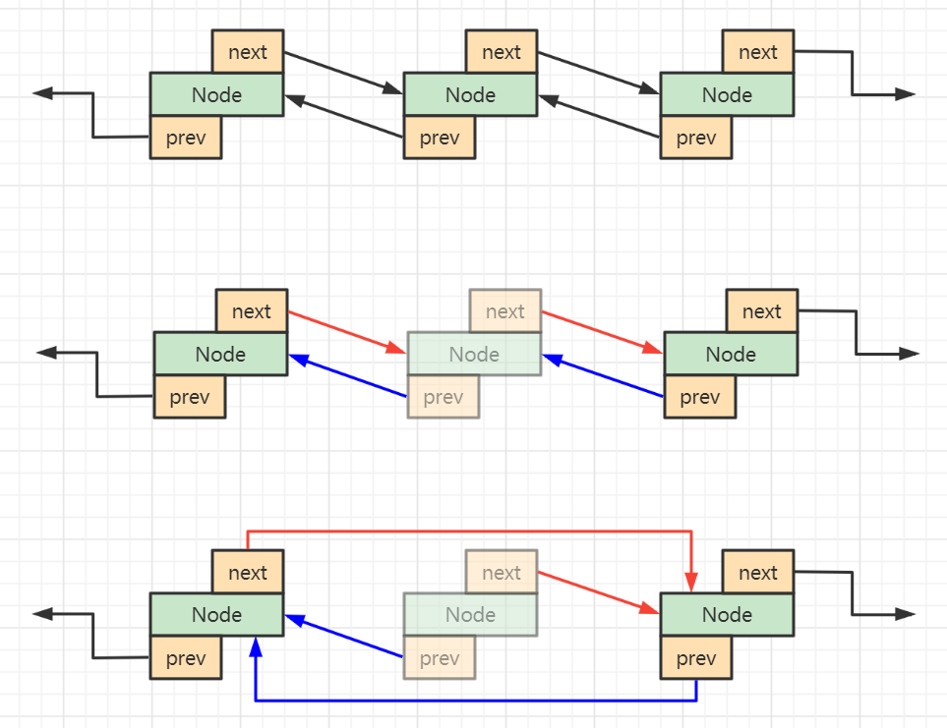
LRU Cache（基于链表实现）
如何断开节点链接

Slide 27
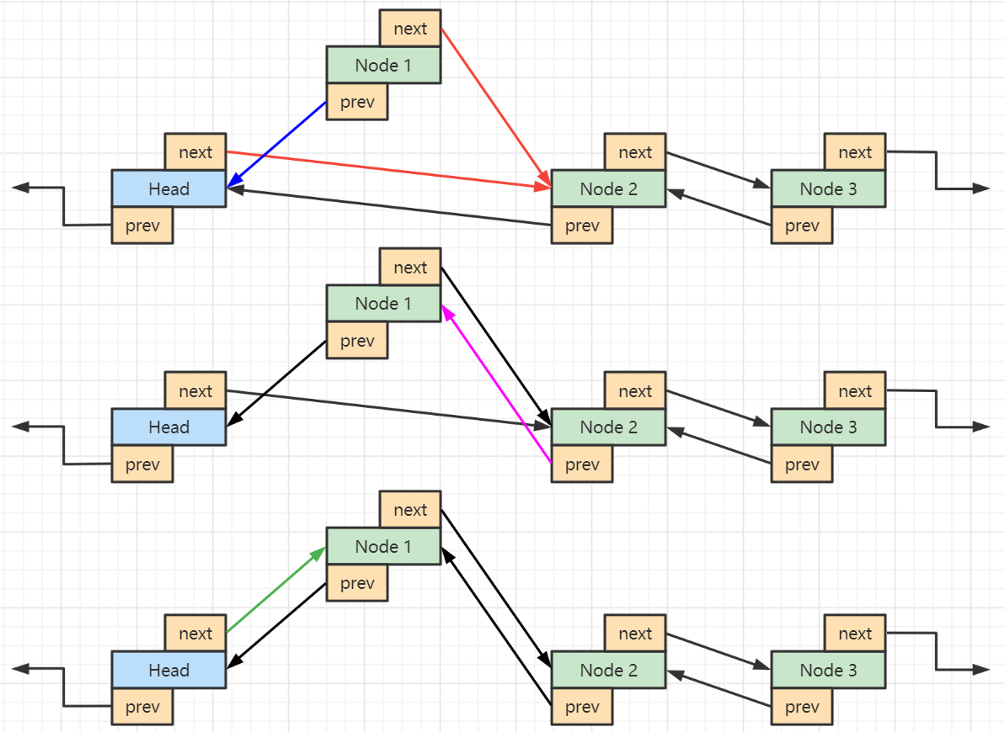
LRU Cache （基于链表实现）
如何链入头节点

Slide 28
LRU Cache （基于链表实现）
删除逻辑
从 map 删除
断开节点链接
查询逻辑
从 map 获取
断开节点链接
链入头节点
新增逻辑
从 map 获取，没有新建节点，存入 map
有则更新节点值，断开链接
①、② 完成后均链入头节点
检查是否超过限额，是则删除最后一个节点，并断开它的链接

